Slide 1

Ch6. Predictive Methods
Using RNA Sequences
Bioinformatics: A Practical Guide to the Analysis of Genes and Proteins, Third Edition
IDB Lab.
Seoul National University

Slide 2
Contents
Introduction
RNA Secondary Structure Prediction Methods
  RNA Structure Thermodynamics
  Dynamic Programming
Programs available for RNA secondary structure prediction
  Single RNA sequence
  Multiple RNA sequences
RNA tertiary structure prediction
Summary

Slide 3
Introduction (1/4)
RNA
  유전 정보를 운반, 단백질 합성 외에도 많은 역할을 하는 유전 물질
  mRNA, tRNA, rRNA 등…
RNA의 기작을 완전히 이해하기 위해서는 RNA의 구조를 이해하는 것이 필수적
분자량이 DNA에 비해 작고 길이도 짧음
외가닥으로 존재 – 복잡하게 꼬여 2차 또는 3차구조를 형성할 수 있음
Notes:
RNA는 유전 정보를 운반하고 단백질을 합성하는 주기능 외에도
phosphodiester 결합(인산과 당의 결합)의 분해와 결합의 촉매역할을 하기도 하고
신호 인지 입자(SRP, signal recognition particle)의 중요 요소가 되는 등 여러 기능을 한다.
[참고] mRNA : protein-coding gene 들을 전사. DNA 염기를 3개씩 묶어(codon) 단백질이 가진 아미노산 암호로 옮김
rRNA : 리보솜의 구성요소. 리보솜은 단백질 합성이 일어나는 곳.
tRNA : 아미노산을 리보솜으로 운반. 전사된 있는 mRNA의 뉴클레오티드 서열과 아미노산을 연결해줌
이러한 RNA의 기작을 완전히 이해하기 위해서는 RNA의 구조를 이해하는 것이 중요하다.
분자량이 DNA에 비해 작고 길이도 짧다.
하지만 외가닥으로 존재하므로 복잡하게 꼬여 2차 또는 3차구조를 형성할 수 있다.

Slide 4
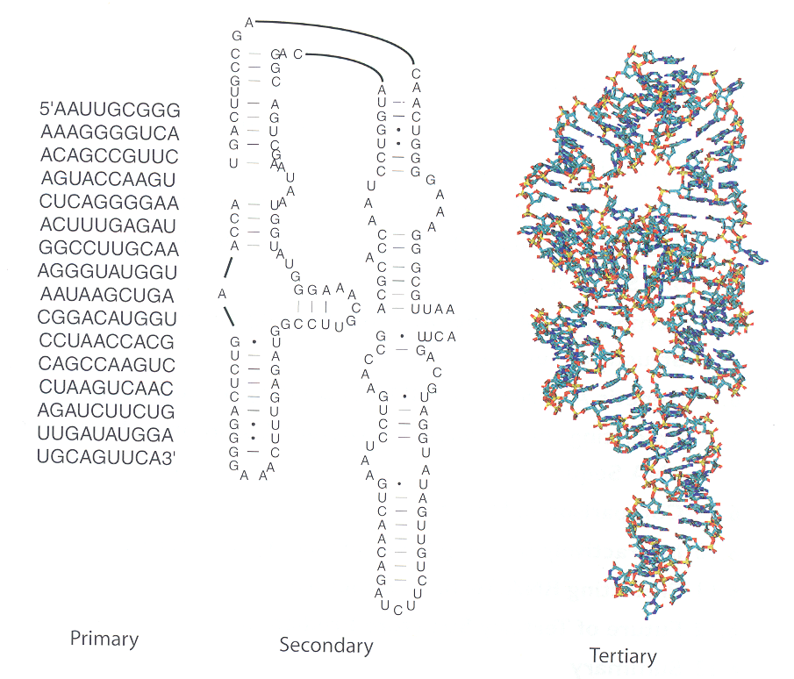
Introduction (2/4)
RNA 구조의 3단계
Notes:
1차 구조는 선형적인 뉴클레오티드 서열이다.
2차 구조는 canonical base pair(A-U와 G-C)와 G-U pair로 이루어진 집합이다.
3차 구조는 RNA 서열의 원소들을 3차원으로 배치해 놓은 것이며, 따라서 모든 non-canonical contact를 포함한다.

Slide 5
Introduction (3/4)
RNA 2차 구조(secondary structure)
  RNA 2차 구조를 예측하는 비교적 정확한 방법이 존재
  2차 구조를 토대로 3차 구조(tertiary structure)를 예측할 수 있음
RNA 2차 구조의 구성 요소
  Double helix – canonical base pair에 의해 서로 결합
  Hairpin loops – sequence가 180˚ 구부러짐
  Internal loops – 두 사슬(strand)이 모두 unpairing
  Bulge loops – 한 사슬이 unpairing
  Multibranch loops – 연결된 helix가 2개 이상
Notes:
RNA의 2차 구조의 예측이 비교적 정확하며, 2차 구조에 대한 지식이 3차 구조를 밝혀내는 데 도움이 되기 때문에
2차 구조를 밝혀내는 것이 중요하다.
2차 구조의 구성 요소는 이와 같으며 다음 슬라이드의 그림에서 알아볼 수 있다.

Slide 6
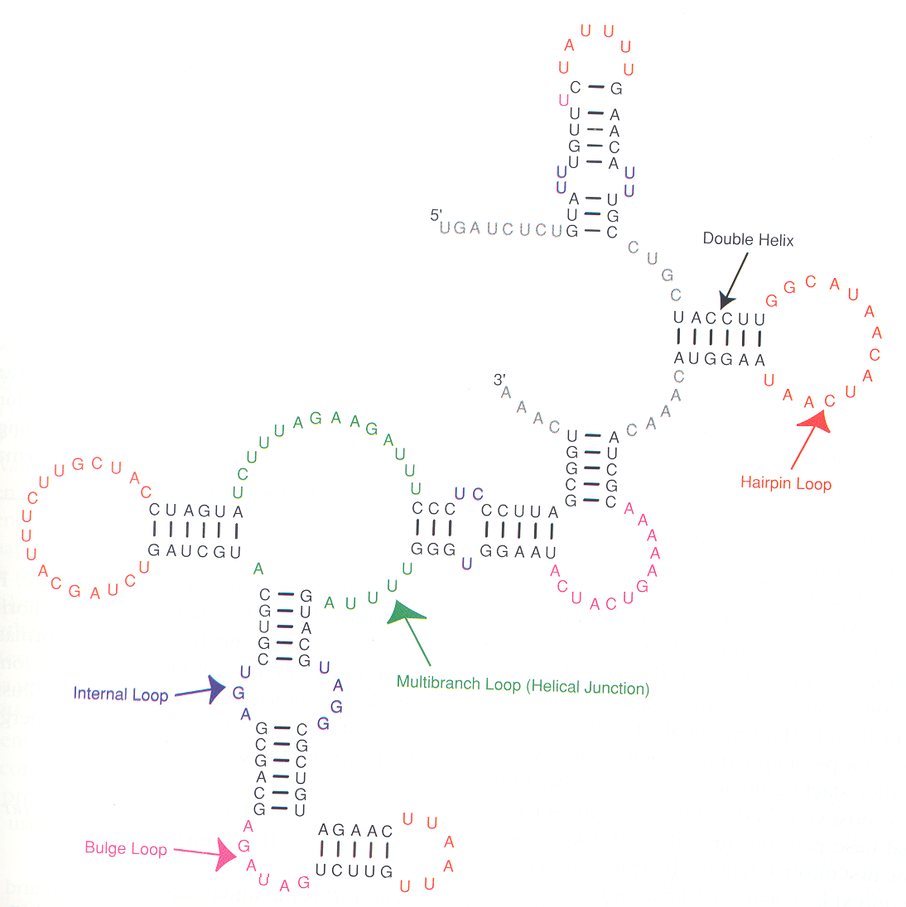
Introduction (4/4)
RNA Secondary Structure

Slide 7
RNA Secondary Structure Prediction Methods
RNA Structure Thermodynamics
+
Dynamic Programming
단일 서열에 대해 평균적으로 73%의 예측 적중률
Notes:
RNA 2차 구조의 예측은 열역학적 원리에 따라 이루어지며
이를 계산하는 데 동적 프로그래밍을 이용한다.
평균적으로 단일 서열에 대해 73% 정도의 예측 적중률을 지닌다고 한다.

Slide 8
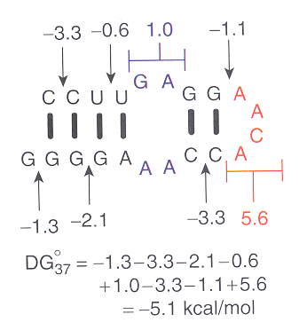
RNA Structure Thermodynamics
최근접 이웃 인자(nearest-neighbor parameter)들을 이용하여 자유 에너지를 최소화(free energy minimization)함으로써 RNA의 2차 구조를 예측
특정 온도에서 평형이 되는
RNA 구조의 깁스 자유 에너지
(Gibbs free energy)를 계산
Notes:
대부분의 RNA 2차 구조 예측 방법들은 최근접 이웃 인자를 이용하여 자유 에너지 최소화함으로써 구조를 예측한다.
이는 자유 에너지가 가장 작은 것이 가장 안정한 구조라는 가정에 의거한 것이다.
특정 온도에서 평형이 되는 깁스 자유 에너지를 계산하여 최소가 되는 구조를 찾는다.
이 때 RNA의 각 결합은 가장 근접해 있는 뉴클레오티드 쌍에만 영향을 받는다고 가정하고 다른 쌍과의 영향은 미미하므로 무시한다.
따라서 가장 근접한 이웃이 무엇인지에 따라 그 둘간의 자유에너지(최근접 이웃 인자)가 결정되고, 이를 이용하여 깁스 자유에너지를 계산한다.
이 자유에너지는 온도에 따라 그 값이 달라지는데 모든 프로그램들이 37 ℃ 로 고정할 것을 권장하고 있다.

Slide 9
Dynamic Programming
최근접 이웃 인자들이 주어졌을 때, 어떻게 2차 구조를 예측할 것인가?
→ 가능한 모든 배치를 생성하고 그 자유 에너지 값을 계산하여 가장 낮은 자유 에너지를 갖는 배치를 선택
그러나, 경우의 수가 너무 많다!
(N nucleotides – 약 (1.8)^{N}개의 2차 구조가 가능)
→ Dynamic programming을 이용하여 계산 속도를 높이고자 함
Notes:
앞에서 설명한 대로 최근접 이웃 인자를 이용하여 가능한 모든 배치의 깁스 자유 에너지를 계산하여 최소가 되는 구조를 찾는 과정으로 이루어지는데,
가능한 배치의 수가 너무 많다는 문제점이 있다. (N 뉴클레오티드의 RNA 서열일 경우, 약 (1.8)의 N승 개의 2차 구조가 가능하다고 한다.)
따라서, 동적 프로그래밍을 이용함으로써 계산을 좀더 실용적으로 만들게 된다.
(자세한 동적 프로그래밍 알고리즘은 책의 appendix에 있으므로 참고 바람)

Slide 10
Programs available for RNA secondary structure prediction
Single RNA sequence
  Mfold, Vienna RNA Package, RNAstructure(OligoWalk), Sfold
Multiple RNA sequences
  Algorithms that are constrained by an initial alignment
    ConStruct, alifold, Pfold
  Algorithms that are NOT constrained by an initial alignment
    FOLDALIGN, Dynalign
Notes:
RNA 구조를 예측하는 프로그램들로 단일 RNA 서열에 대한 것과 여러 RNA 서열에 대한 것으로 분류되어 있다.
여러 RNA 서열에 대한 프로그램은 다시 초기 정렬을 정해 주느냐 그렇지 않느냐에 따라 분류될 수 있다.
초기 정렬을 정해 주면, RNA 구조의 배치에 대한 제약 조건이 생기는 것이므로 경우의 수가 줄어들어 속도가 빠른 장점이 있으며,
초기 정렬을 정해주지 않는 것은 속도는 느리지만 더 다양한 구조를 예측할 수 있다는 장점이 있다.

Slide 11
Single RNA Sequence
Mfold (1/7)
http://www.bioinfo.rpi.edu/applications/mfold/rna/form1.cgi
웹 또는 Unix/Linux에서 이용 가능
최소 자유 에너지 또는 suboptimal 2차 구조를 보여줌
온도는 37℃로 고정
Notes:
앞에서 말한 예측 원리를 이용하여 최소 자유에너지 또는 일정 범위 안의 suboptimal한 자유 에너지를 갖는 2차 구조를 보여준다.
온도는 37 ℃ 로 고정한다.

Slide 12
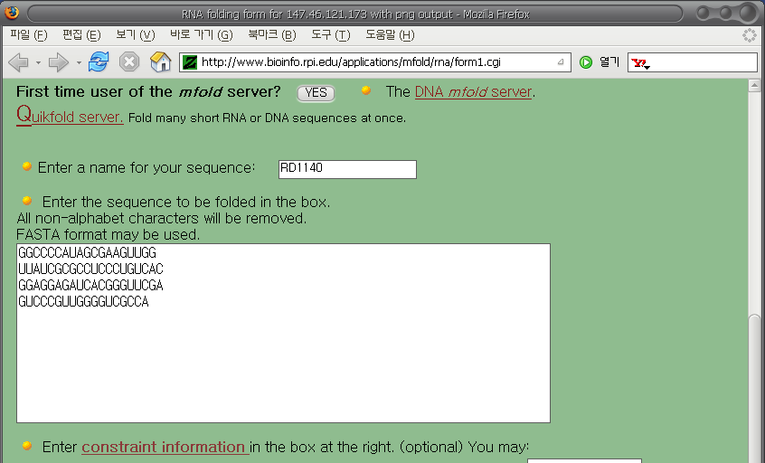
Single RNA Sequence
Mfold (2/7)
Notes:
서열 이름(중요하지는 않음)과 서열을 입력한다.

Slide 13
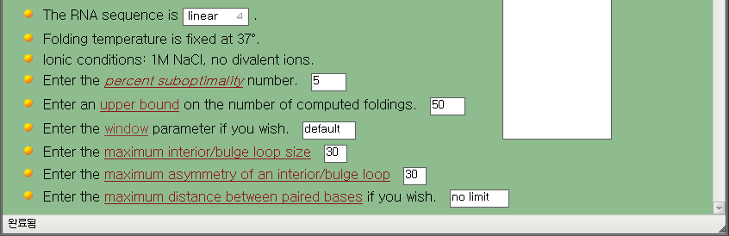
Single RNA Sequence
Mfold (3/7)
Percent suboptimality – 최소 자유 에너지와의 최대 차이 제한
Upper bound … – 예측할 suboptimal 2차 구조의 최대 개수
Window – 각 suboptimal 구조가 다른 모든 것들과 얼마나 달라야 하는가
Notes:
RNA 구조 예측에 관한 주요 옵션들을 설정할 수 있으며, 그 중 주요한 것을 적어 놓았다.
각 옵션마다 링크를 클릭하면 그 옵션이 어떤 것인지에 대한 설명을 볼 수 있다.

Slide 14
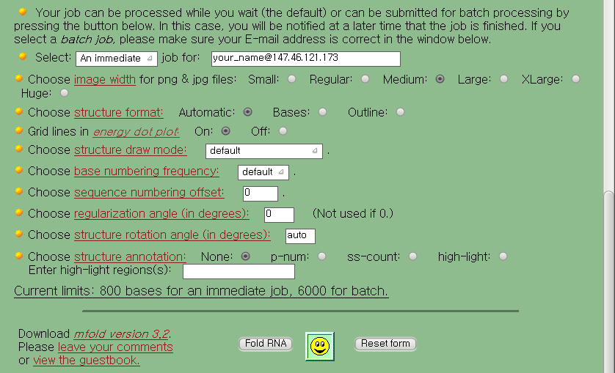
Single RNA Sequence
Mfold (4/7)
Notes:
메일 주소를 적는 것은, RNA 서열이 길 경우 시간이 오래 걸려 즉시 그 결과를 보여줄 수 없으므로
작업이 batch로 수행되며, 그 작업이 끝나면 메일로 알려주기 위함이다. 서열이 짧은 경우는 무관하다.
여기에 있는 옵션들은 RNA 구조 예측과는 무관하며 결과를 보여 줄 때의 옵션들이다.
모든 입력을 마치면 아래에 있는 Fold RNA 버튼을 누르면 예측을 시작한다.

Slide 15
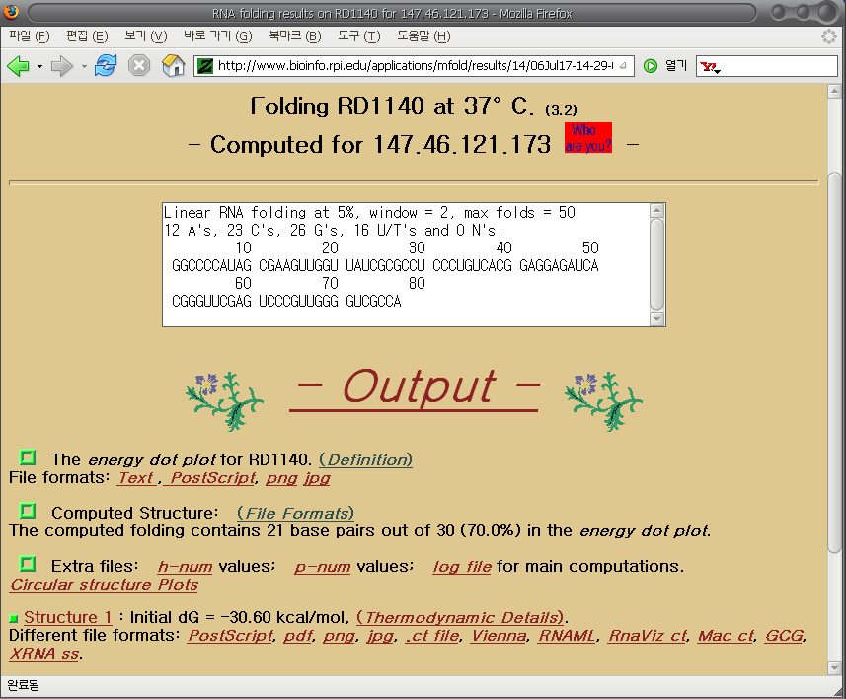
Single RNA Sequence
Mfold (5/7)
Notes:
결과 화면이며, 아래 링크에서 주요 그림들을 볼 수 있다.

Slide 16
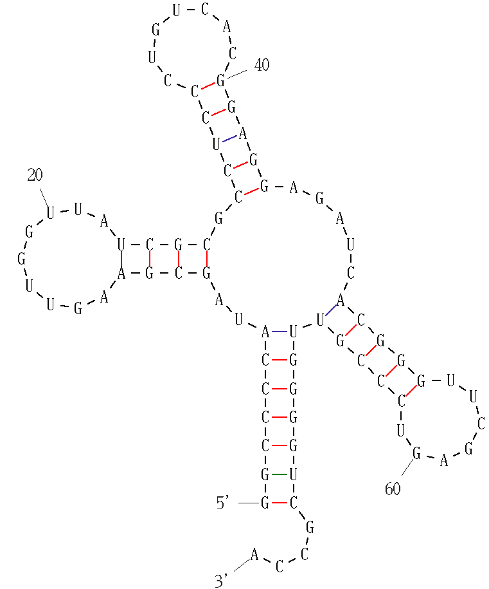
Single RNA Sequence
Mfold (6/7)
예측한 2차 구조
Notes:
예측한 2차 구조를 그림으로 나타낸 결과다.
Base pair가 빨간색으로 나타난 것은 suboptimal한 대체 쌍이 존재하지 않는 것이며,
대체 쌍의 수에 따라 색깔을 다르게 표시한다.

Slide 17
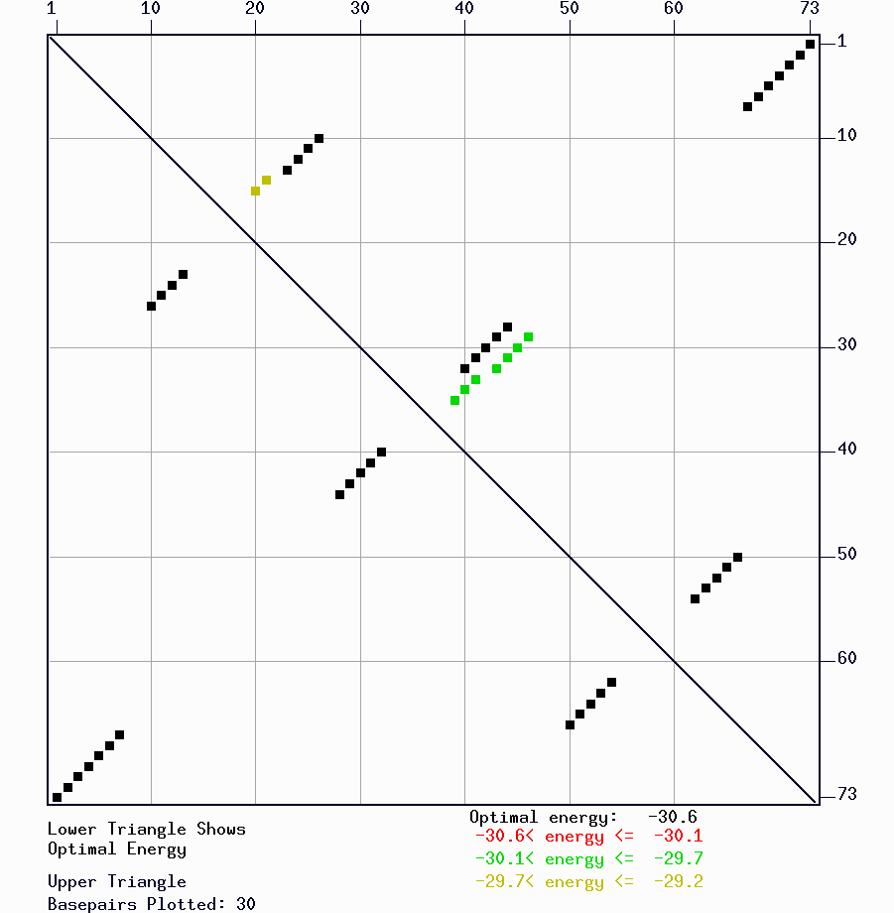
Single RNA Sequence
Mfold (7/7)
에너지 dot plot
Notes:
Base pair의 결합을 dot plot으로 나타낸 것이다.
위와 오른쪽에 1~73까지 적혀 있는 것이 n번째 뉴클레오티드를 의미하며
(x,y) 에 찍혀 있는 점이 x번째 뉴클레오티드와 y번째 뉴클레오티드가 서로 base pair 를 이루게 됨을 나타낸다.
왼쪽 아래 삼각형과 오른쪽 위 삼각형은 서로 대칭을 이루며 똑같은 구조를 나타내는데
왼쪽 아래 삼각형에는 optimal한(최소 에너지를 이루는) 구조만을 나타내고 있으며,
오른쪽 위 삼각형에는 optimal한 구조와 함께 suboptimal한 구조에서 나타날 수 있는 base pair를 초록색과 노랑색으로 나타내고 있다.
표 아래에 그 suboptimal한 base pair가 얼마의 자유에너지를 이룰때 나타나는지 표시되어 있다.

Slide 18
Single RNA Sequence
Vienna RNA Package (1/3)
http://rna.tbi.univie.ac.at/cgi-bin/RNAfold.cgi
웹, Unix/Linux, Windows에서 이용 가능
Partition function 예측 알고리즘 사용
  서열에서 가능한 모든 base pair에 대해 base pairing 확률을 예측
  Dynamic programming 알고리즘의 일종
대체로 mfold와 유사
Notes:
Vienna RNA package의 특징은 RNA 서열에서 가능한 모든 base pair에 대해 확률을 예측하는 partition function 예측 알고리즘을 사용한다는 점이다.
동적 프로그래밍 알고리즘의 일종이며, 이를 통해 모든 base pair에 대해 구한 확률 값을 mfold 와 유사하나 자유 에너지 대신 확률값에 대한 dot plot을 보여준다.

Slide 19
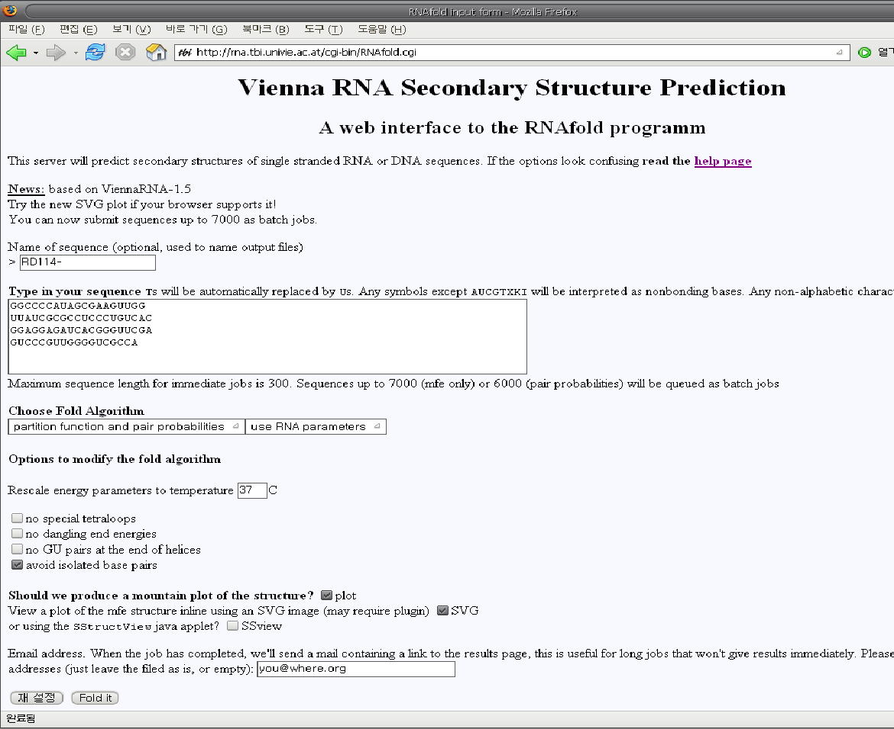
Single RNA Sequence
Vienna RNA Package (2/3)
Notes:
대체로 mfold 와 유사하며, 온도를 변경할 수 있는데 권장하지 않는다.

Slide 20
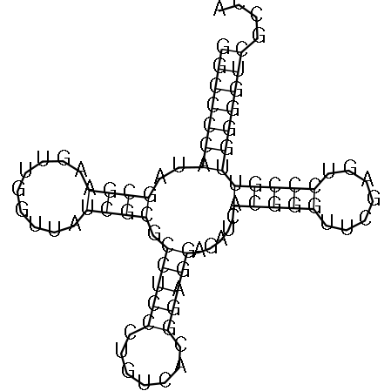
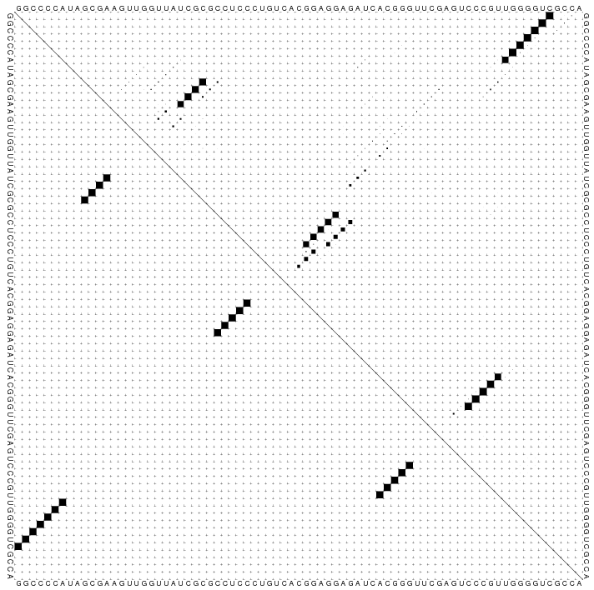
Single RNA Sequence
Vienna RNA Package (3/3)
예측한 2차 구조
확률 dot plot
Notes:
마찬가지로 예측한 2차 구조를 보여주며, mfold의 에너지 dot plot과 유사하게 각 base pair의 확률값을 dot plot으로 보여준다.

Slide 21
Single RNA Sequence
RNAstructure (1/4)
http://rna.urmc.rochester.edu/rnastructure.html
Windows 프로그램
OligoWalk
  RNAstructure의 컴포넌트 중 하나
  입력한 RNA 서열에 대해서 RNA 또는 cDNA의 oligonucleotides가 있을 경우의 결합 친화력을 예측
  역시 자유 에너지 최소화 이용
  길이 L의 oligonucleotides를 예측할 경우, N-L+1의 모든 경우를 다 고려해 봄
Notes:
RNAstructure는 윈도우 프로그램이라는 점이 독특하다.
여러 컴포넌트들 중 OligoWalk라는 컴포넌트가 있어서, 입력한 RNA 서열에 대해 oligonucleotides가 있을 경우의 결합 친화력(자유 에너지)을 예측한다.
Oligonucleotides란 약 20~50개 정도의 뉴클레오티드의 중합체로 monomer와 polymer의 중간 정도의 중합체이다.
길이 L의 oligonucleotides를 예측할 경우, N-L+1 가지의 모든 경우를 다 고려한다.

Slide 22
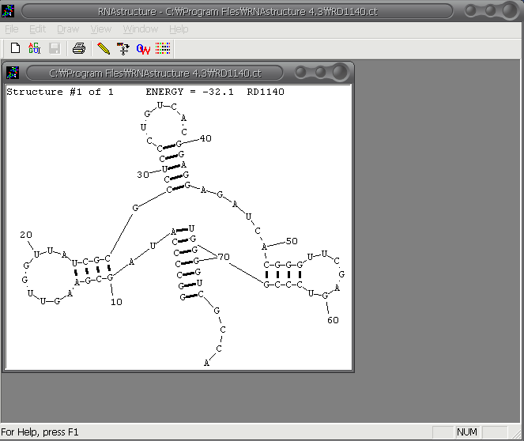
Single RNA Sequence
RNAstructure (2/4)
Notes:
기본 RNA 2차 구조 예측 결과

Slide 23
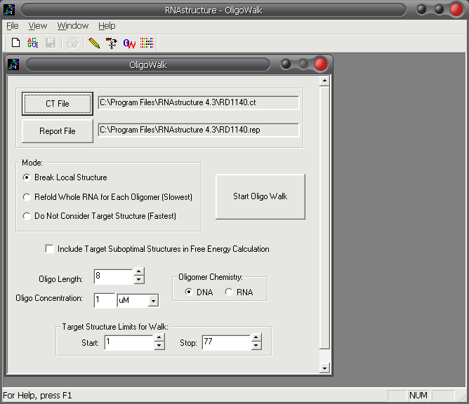
Single RNA Sequence
RNAstructure (3/4)
Notes:
Oligowalk 입력 모듈 부분
CT 라는 text 파일 형식으로 RNA 서열을 입력한다.
밑에서 검색 모드와 기타 oligonucleotides의 길이 등 여러 옵션을 설정할 수 있다.

Slide 24
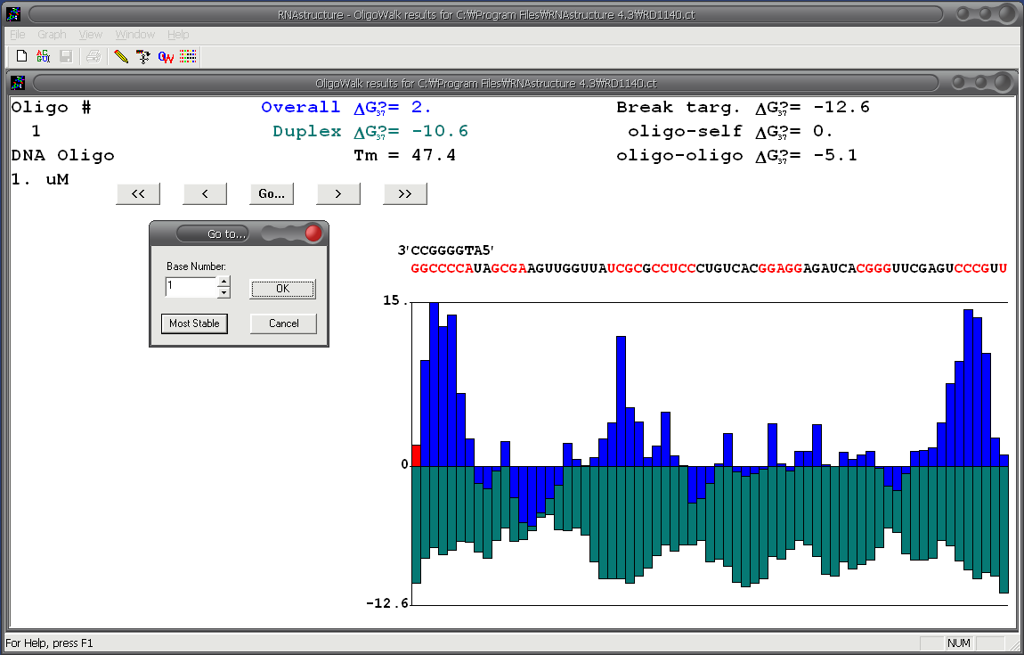
Single RNA Sequence
RNAstructure (4/4)
Notes:
Oligonucleotides가 특정 부분에 있을 때의 자유에너지를 계산하여 그래프로 보여준다.
그래프 바로 위에 서열이 쭉 적혀 있고 그 위에 짧게 적혀 있는 것이 oligonucleotides가 그 위치에 있을 경우라는 뜻이다.
위쪽에 자유 에너지 값 등의 결과 수치가 적혀 있으며,
가운데 부분에 있는 창에서 Most Stable 버튼을 누르면 최소 자유에너지일 때의 oligonucleotides 위치로 이동한다.

Slide 25
Single RNA Sequence
Sfold (1/3)
http://sfold.wadsworth.org/index.pl
웹에서 이용 가능
여러 모듈이 있음 – Sirna, Soligo, Sribo, Srna
Stochastic sampling을 이용한 partition function 예측 기법 사용
  구조가 실제 통계적인 비중으로 sampling됨
Notes:
Sfold 역시 Vienna RNA package와 유사.
Partition function 예측 기법에 약간의 실제 통계적인 비중을 가미.

Slide 26
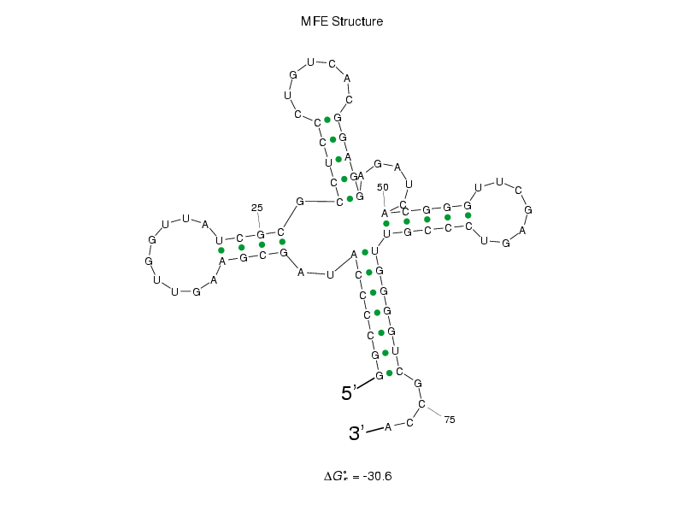
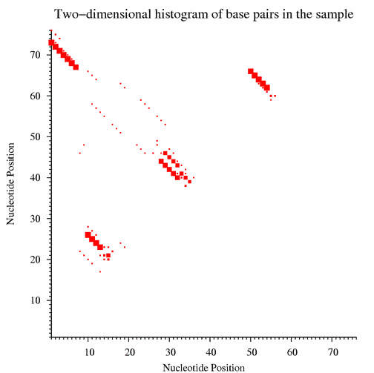
Single RNA Sequence
Sfold (2/3)
Notes:
구조 예측 결과와 dot plot

Slide 27
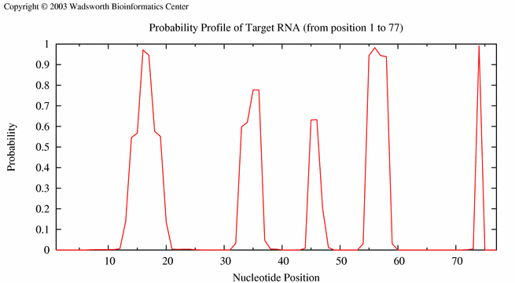
Single RNA Sequence
Sfold (3/3)
Notes:
Base pair를 이루지 못할 부분의 확률 그래프.

Slide 28
Single RNA Sequence
Genetic Algorithm
자유 에너지를 적합도(fitness)로 한 유전 알고리즘 을 이용하여 2차 구조를 예측
수행 시간을 짧게 할 수 있다!
매번 같은 결과가 나오지 않음
항상 최선의 결과가 나온다는 보장이 없음
Notes:
유전 알고리즘을 이용하여 RNA의 2차 구조를 예측하려는 시도들도 있었다.
적합도 함수(fitness)로 자유 에너지를 두고 자유 에너지가 최소가 되도록 하는 것이다.
모든 경우를 다 행해 보지 않고도 유전 세대 수나 수행 횟수를 고정함으로써 수행 시간을 짧게 할 수 있다는 장점이 있다.
그러나, 유전 알고리즘의 특성상 매번 같은 결과가 나오지 않고 항상 optimal한 해를 찾을 수 있다는 보장이 없다.

Slide 29
Programs available for RNA secondary structure prediction
Multiple RNA sequences
  Algorithms that are constrained by an initial alignment
    예측이 제한적이나 속도가 빠름
    ConStruct, alifold, Pfold
  Algorithms that are NOT constrained by an initial alignment
    예측에 제한이 없으나 속도가 느림
    Dynalign, FOLDALIGN, genetic algorithm
Notes:
여러 RNA 서열에 대한 프로그램은 초기 정렬을 정해 주느냐 그렇지 않느냐에 따라 분류될 수 있다.
초기 정렬을 정해 주면, RNA 구조의 배치에 대한 제약 조건이 생기는 것이므로 경우의 수가 줄어들어 속도가 빠른 장점이 있으며,
초기 정렬을 정해주지 않는 것은 속도는 느리지만 더 다양한 구조를 예측할 수 있다는 장점이 있다.

Slide 30
Multiple RNA Sequences
Algorithms that are constrained by an initial alignment
ConStruct
  http://www.biophys.uni-duesseldorf.de/local/ConStruct/ConStruct.html
  Unix/Linux에서 이용 가능
Alifold
  http://rna.tbi.univie.ac.at/cgi-bin/alifold.cgi
  Vienna Package의 일부
Pfold
  http://www.daimi.au.dk/~compbio/rnafold/
  Context-free grammar 이용
Notes:
초기 정렬을 정해 주는 프로그램의 링크들

Slide 31
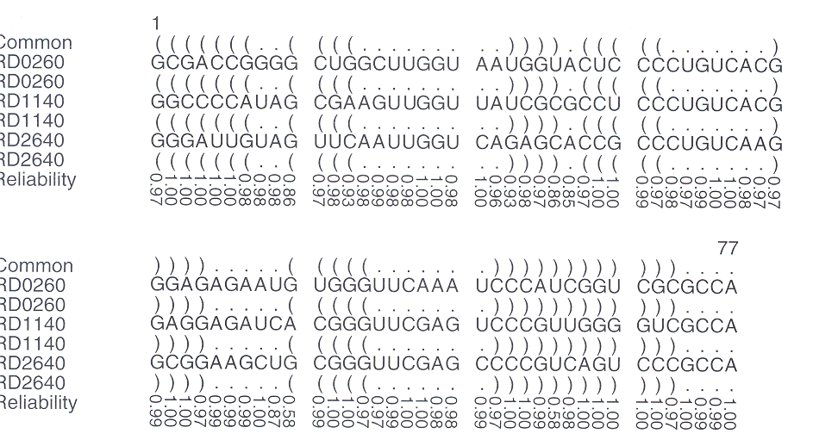
Multiple RNA Sequences
Pfold
Notes:
대부분 다 유사한 프로그램들이기 때문에 생략하였으나
Context-free grammar를 이용하는 Pfold에 대한 그림만 한 장 설명하기로 한다.
뉴클레오티드 위의 ( 와 )가 각각 있어, 이것이 서로 쌍을 이루는 뉴클레오티드끼리 base pair를 이룸을 나타낸다.
그리고 아래 reliability 로 확률값이 나타나 있다.

Slide 32
Multiple RNA Sequences
Algorithms that are NOT constrained by an initial alignment
FOLDALIGN
  http://foldalign.kvl.dk/server/index.html
  두 sequence의 local alignment와 공통 구조를 알아냄
  간단한 scoring 기법 사용
Dynalign
  http://rna.urmc.rochester.edu/
  RNAstructure의 일부(Windows), Unix/Linux용도 있음
  최근접 이웃 인자와 sequence alignment에서의 gap에 페널티를 가하여 자유 에너지를 최소화
Notes:
초기 정렬을 정해 주지 않는 프로그램의 링크들

Slide 33
Predicting RNA Tertiary Structure
3차 구조의 예측은 어려움
  2차 구조에 비해 3차 구조의 개수도 부족
  사용자의 보완 입력과 직관이 필요함
예측 방법
  비교 서열 분석의 확장
  모델을 제한하기 위해 실험적으로 얻은 데이터 이용
  Sequence alignment와 reference 3차 구조를 이용하여 homology 모델을 구축
Notes:
3차 구조의 예측은 2차 구조에 비해 훨씬 어려우며, 데이터도 부족하여 아직 결과가 미미한 상태다.
예측 방법으로 위와 같은 여러 시도들이 있으나 아직 정확도 면에서 떨어진다.

Slide 34
Summary
RNA 2차 구조 예측 = 자유 에너지 최소화 + dynamic programming
Tools for Single RNA sequence
  Mfold, Vienna RNA Package, RNAstructure(OligoWalk), Sfold
Tools for Multiple RNA sequences
  Algorithms that are constrained by an initial alignment
    ConStruct, alifold, Pfold
  Algorithms that are NOT constrained by an initial alignment
    FOLDALIGN, Dynalign
3차 구조의 예측은 아직 어려운 단계

